Slide 1
8강_함수-기본
함수란?
함수생성
매개변수와 리턴(반환)값
arguments
명시적 함수와 익명함수의 실행 순서
2017. 09 / mculecture@gmail.com

Slide 2
javascript & node.js
8-1 : 함수란?
함수란? 특정한 기능(들)을 모아 놓고 필요에 따라서 명령하면 답하는 기계
함수
기능1 기능2 기능3
… 기능n
복잡한 동작을 대신 해줘!
나중에 또 이용할께!
명령
답

Slide 3
javascript & node.js
8-2 : 함수 생성
Ex : 8_01.html
명시(선언)적 함수
익명 함수
function 함수이름() {
실행문;
}
var 변수이름 = function() { 실행문;
}
함수 이름이 있다.
함수 이름이 없다.
※이름이 없기 때문에 변수에 담아서 사용하기도 한다.
함수 호출 : 함수이름();
함수 호출 : 변수이름();

Slide 4
javascript & node.js
8-3 : 매개변수와 리턴(반환)값
Ex : 8_02.html
함수 호출부
함수 실행부
함수
기능1 기능2 기능3
…
기능n
복잡한 동작을 대신 해줘!
나중에 또 이용할께!
[매개변수]
동작에 필요한 데이터를 전달
[반환(리턴)값]
함수실행 결과값을 호출부에 전달

Slide 5
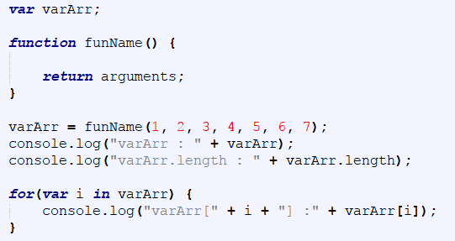
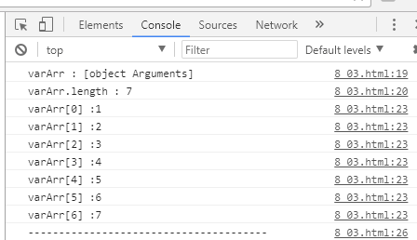
javascript & node.js
8-4 : arguments
Ex : 8_03.html
arguments : 매개변수를 데이터로 하는 배열 객체
function 함수이름(매개변수1, 매개변수2, … 매개변수n) {
//매개변수들을 이용한 배열 객체)
arguments = [매개변수1, 매개변수2, … 매개변수n]
}

Slide 6
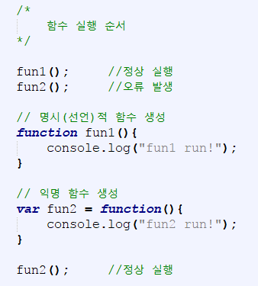
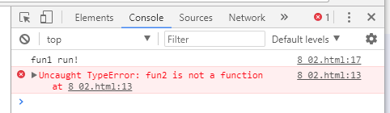
javascript & node.js
8-5 : 명시적 함수와 익명함수의 실행 순서
Ex : 8_04.html
명시(선언)적 함수
익명 함수
html문서가 실행될때 가장 먼저 실행된다.
html문서가 실행될때
위에서 부터 순차적으로 실행된다.

